Slide 1
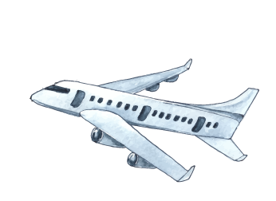
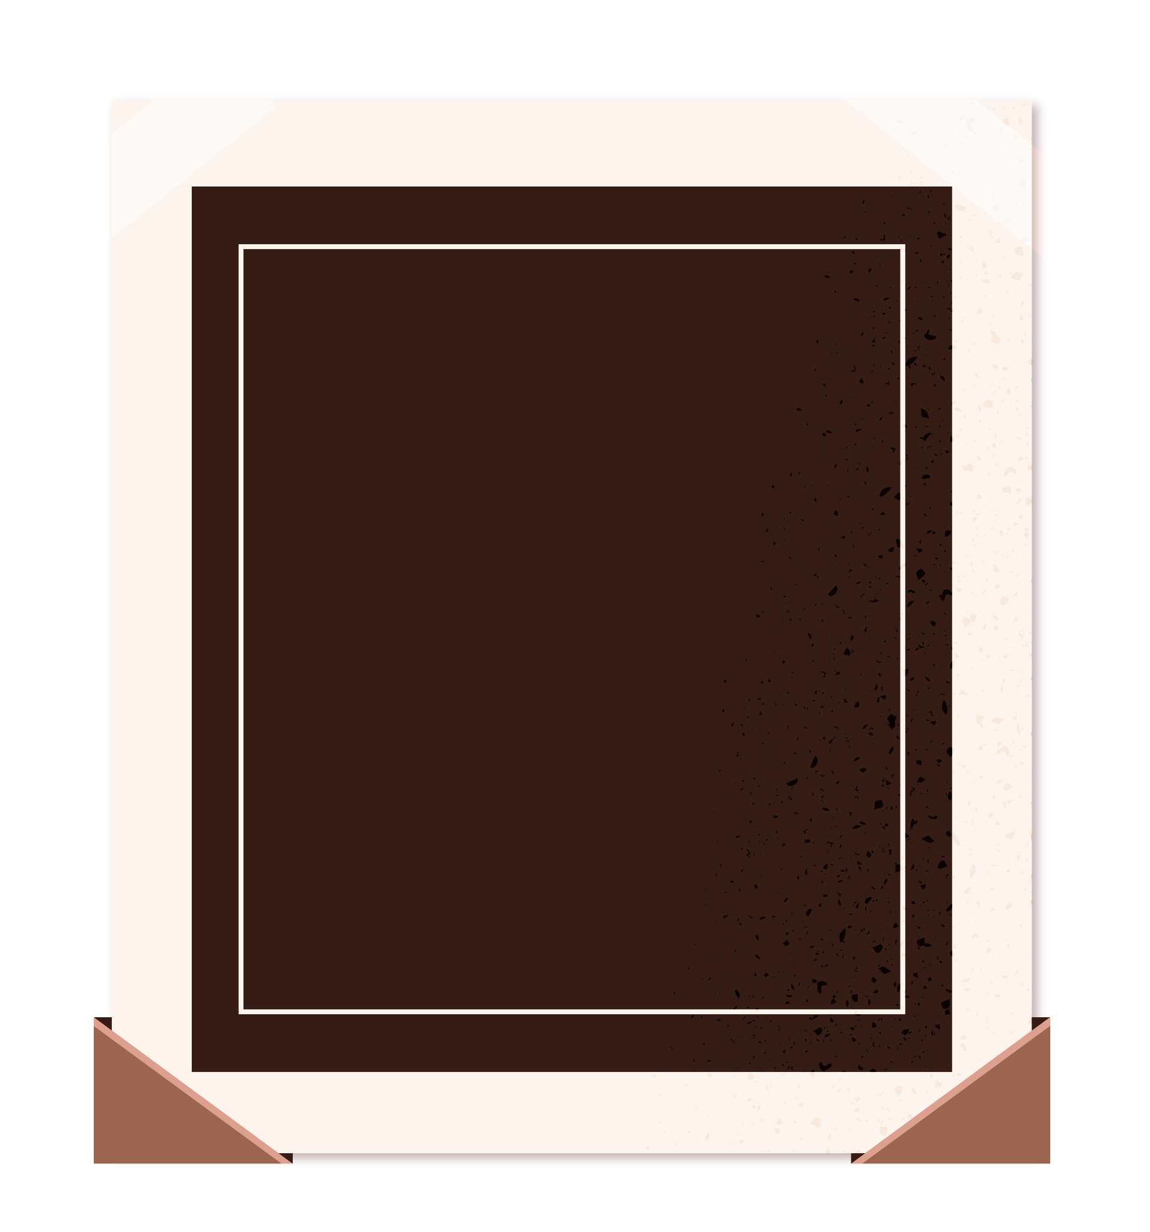
CHÀO MỪNG CÁC EM ĐẾN VỚI TIẾT HỌC HÔM NAY!
WELCOME!

Slide 2
BÀI TẬP CUỐI CHƯƠNG VII (2 tiết)

Slide 3
KHỞI ĐỘNG
“TRÒ CHƠI TRẮC NGHIỆM”
Câu 1. Phương trình nào sau đây là phương trình tham số của đường thẳng?
A. 2x – y + 1 = 0
C. x² + y² = 1
B. $\left\{\begin{aligned}x=2t \\ y=t\end{aligned}\right.$
D. y = 2x + 3

Slide 4
KHỞI ĐỘNG
“TRÒ CHƠI TRẮC NGHIỆM”
Câu 2. Phương trình nào sau đây là phương trình tổng quát của đường thẳng?
A. – x – 2y + 3 = 0
C. y² = 2x
B. $\left\{\begin{aligned}x=2+t \\ y=3−t\end{aligned}\right.$
D. $\frac{x^{2}}{10}+\frac{y^{2}}{6}=1$

Slide 5
KHỞI ĐỘNG
“TRÒ CHƠI TRẮC NGHIỆM”
Câu 3. Phương trình nào sau đây là phương trình của đường tròn?
A.x² – y² = 1
B. ${(x−1)}^{2}+{(y−2)}^{2}=−4$
C. x² + y² = 2
D.y² = 8x

Slide 6
KHỞI ĐỘNG
“TRÒ CHƠI TRẮC NGHIỆM”
Câu 4. Phương trình nào sau đây là phương trình chính tắc của elip?
A. $\frac{x^{2}}{9}+\frac{y^{2}}{9}=1$
B. $\frac{x^{2}}{1}+\frac{y^{2}}{6}=1$
C.$\frac{x^{2}}{4}−\frac{y^{2}}{1}=1$
D. $\frac{x^{2}}{2}+\frac{y^{2}}{1}=1$

Slide 7
KHỞI ĐỘNG
“TRÒ CHƠI TRẮC NGHIỆM”
Câu 5. Phương trình nào sau đây là phương trình chính tắc của hypebol?
A. $\frac{x^{2}}{3}−\frac{y^{2}}{2}=−1$
B. $\frac{x^{2}}{1}−\frac{y^{2}}{6}=1$
C.$\frac{x^{2}}{6}+\frac{y^{2}}{1}=1$
D. $\frac{x^{2}}{2}+\frac{y^{2}}{1}=−1$

Slide 8
KHỞI ĐỘNG
“TRÒ CHƠI TRẮC NGHIỆM”
Câu 6. Phương trình nào sau đây là phương trình chính tắc của đường parabol?
A. x² = 4y
B. $\text{x}\text{2}\text{ = −6}\text{y}$
C. y² = 4x
D. y² = -4x

Slide 9
KHỞI ĐỘNG
“TRÒ CHƠI TRẮC NGHIỆM”
Câu 7. Trong mặt phẳng tọa độ Oxy, cho A(3; 4); B(2; 5). Tọa độ của $\vec{AB}$ là:
A. (1 ; -1)
B. $(1$; 1)
C. (-1 ; 1)
D. (-1 ; -1)

Slide 10
KHỞI ĐỘNG
“TRÒ CHƠI TRẮC NGHIỆM”
Câu 8. Vectơ nào sau đây là một vectơ pháp tuyến của đường thẳng Δ: 2x – 3y + 4 = 0?
A. $\vec{n_{1}}=(3;2)$
B. $\vec{n_{2}}=(2;3)$
D. $\vec{n_{3}}=(3; −2)$
C. $\vec{n_{4}}=(2;−3)$

Slide 11
KHỞI ĐỘNG
“TRÒ CHƠI TRẮC NGHIỆM”
Câu 9. Tọa độ tâm I của đường tròn $\left(C\right): {\left(x + 6\right)}^{2} + {\left(y – 12\right)}^{2} = 81$là:
A.(6; – 12).
B.(– 6; 12).
C. (– 12; 6)
D.(12; – 6).

Slide 12
KHỞI ĐỘNG
“TRÒ CHƠI TRẮC NGHIỆM”
Câu 10. Khoảng cách từ điểm A(1; 1) đến đường thẳng
Δ: 3x + 4y + 13 = 0 bằng:
A. 1
B. 2
C. 3
D. 4

Slide 13
NỘI DUNG
THUYẾT TRÌNH: Đại diện các nhóm trình bày tổng kết nội dung chương dưới dạng sơ đồ tư duy, trình bày rõ các nội dung:
Toạ độ của vectơ
Biểu thức toạ độ của các phép toán vectơ
Phương trình đường thẳng
Vị trí tương đối và góc giữa hai đường thẳng. Khoảng cách từ một điểm đến một đường.
Phương trình đường tròn
Ba đường conic

Slide 14
HS trả lời các câu hỏi sau:
Câu 1. Nêu phương trình tham số của đường thẳng $∆$ đi qua điểm M₀(x₀ ; y₀) và có vectơ chỉ phương $\vec{u}=(c;d)$?
Trả lời:
Phương trình tham số của đường thẳng $∆$ đi qua điểm M₀(x₀ ; y₀) và có vectơ chỉ phương $\vec{u}=\left(c;d\right)$ là: $\left\{\begin{aligned}x=x_{0}+ct \\ y=y_{0}+dt\end{aligned}\right.$

Slide 15
HS trả lời các câu hỏi sau:
Câu 2. Nêu phương trình tổng quát của đường thẳng $∆$ đi qua điểm M₀(x₀ ; y₀) và có vectơ pháp tuyến $\vec{n}=(a;b)$
Trả lời:
Phương trình tổng quát của đường thẳng $∆$ đi qua điểm M₀(x₀ ; y₀) và có vectơ pháp tuyến $\vec{n}=(a;b)$ là: $a\left(x – x_{0}\right) + b\left(y – y_{0}\right) = 0$

Slide 16
HS trả lời các câu hỏi sau:
Câu 3. Nêu công thức tính khoảng cách từ điểm M₀(x₀ ; y₀) đến đường thẳng $∆:$ ax + by + c = 0?
Trả lời:
Khoảng cách từ điểm M₀(x₀ ; y₀) đến đường thẳng
$∆:$ ax + by + c = 0 là:
d(M₀,$∆$) = $\frac{\left|ax_{0}+by_{0}+c\right|}{\sqrt{a^{2}+b^{2}}}$

Slide 17
HS trả lời các câu hỏi sau:
Câu 4. Nêu điều kiện để hai đường thẳng $∆_{1}:$ a₁x + b₁y + c₁ = 0, $∆_{2}$: a₂x + b₂y + c₂ = 0: trùng nhau, song song, cắt nhau?
Trả lời:
Hai đường thẳng $∆_{1}$ và $∆_{2}$ trùng nhau khi và chỉ khi tồn tại số thực k sao cho
$$\left\{\begin{aligned}a_{2}=ka_{1} \\ b_{2}=kb_{1} \\ c_{2}=kc_{1}\end{aligned}\right.$$
Hai đường thẳng $∆_{1}$ và $∆_{2}$ song song khi và chỉ khi tồn tại số thực k sao cho
$$\left\{\begin{aligned}a_{2}=ka_{1} \\ b_{2}=kb_{1} \\ c_{2}≠kc_{1}\end{aligned}\right.$$
Hai đường thẳng $∆_{1}$ và $∆_{2}$ cắt nhau khi và chỉ khi a₁b₁ $≠$ a₂b₁.

Slide 18
HS trả lời các câu hỏi sau:
Câu 5. Nêu phương trình tham số của đường thẳng $∆$ đi qua điểm M₀(x₀ ; y₀) và có vectơ chỉ phương $\vec{u}=(c;d)$?
Trả lời:
Phương trình của đường tròn (C) có tâm I(a; b), bán kính R là:
$${(x−a)}^{2}+{(y−b)}^{2}=R^{2}$$

Slide 19
HS trả lời các câu hỏi sau:
Câu 6. Nêu phương trình tiếp tuyến $∆$ của đường tròn (C) tại điểm M₀ (x₀; y₀) $∈$ (C)?
Trả lời:
Phương trình tiếp tuyến $∆$ của đường tròn (C) tại điểm M₀ (x₀; y₀) $∈$ (C) là:
$$\left(a – x_{0}\right)\left(x – x_{0}\right) + \left(b – y_{0}\right)\left(y – y_{0}\right) = 0.$$

Slide 20
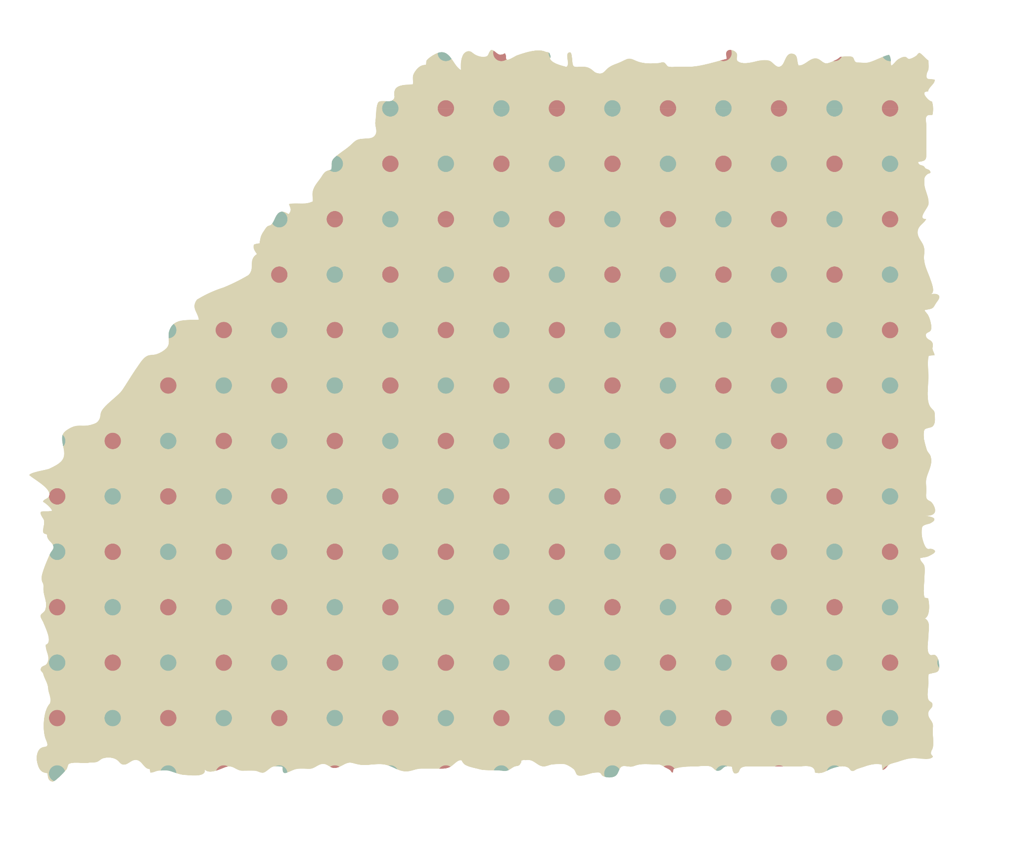
HS trả lời các câu hỏi sau:
Câu 7. Nêu phương trình chính tắc của elip (E) có dạng? Toạ độ của tiêu điểm và mối liên hệ giữa ba đại lượng a, b, c.
Trả lời:
Phương trình chính tắc của elip (E) có dạng $\frac{x^{2}}{a^{2}}+\frac{y^{2}}{b^{2}}=1$ với a > b > 0.
(E) có hai tiêu điểm là F₁(-c; 0), F₂(c; 0) và F₁F₂ = 2c là tiêu cự của (E), với c = $\sqrt{a^{2}−b^{2}}$.
Mỗi điểm M thuộc (E) đều có tính chất MF₁ + MF₂ = 2a.

Slide 21
HS trả lời các câu hỏi sau:
Câu 8. Nêu dạng phương trình chính tắc của hypebol (H)? Toạ độ tiêu điểm và mối liên hệ giữa ba đại lượng a, b, c.
Trả lời:
Phương trình chính tắc của hypebol (H) có dạng $\frac{x^{2}}{a^{2}}−\frac{y^{2}}{b^{2}}=1$ với a, b > 0.
(H) có hai tiêu điểm là F₁(-c; 0), F₂ (c; 0) và F₁F₂ = 2c là tiêu cự của (H), với c = $\sqrt{a^{2}+b^{2}}$.
Mỗi điểm M thuộc (H) đều có tính chất $\left|{MF}_{1}−{MF}_{2}\right|=2a$.

Slide 22
HS trả lời các câu hỏi sau:
Câu 9. Nêu dạng phương trình chính tắc của parabol (P)? Toạ độ tiêu điểm và tính chất của điểm M thuộc (P)?
Trả lời:
Phương trình chính tắc của parabol (P) có dạng y² = 2px với p > 0.
(P) có tham số tiêu là d(F, $∆$) = p, tiêu điểm là F$\left(\frac{p}{2};0\right)$ và phương trình đường chuẩn là $∆$ là x = - $\frac{p}{2}$. Mỗi điểm M thuộc (P) đều có tính chất d(M, $∆)$ = MF.

Slide 23
LUYỆN TẬP

Slide 24
Bài 5. (Sgk -tr103)
Trong mặt phẳng tọa độ Oxy, cho tam giác MNP có M(2; 1), N(– 1; 3), P(4; 2).
a) Tìm tọa độ của các vectơ $\vec{OM},\vec{MN},\vec{MP}$;
b) Tính tích vô hướng $\vec{MN}.\vec{MP}$;
c) Tính độ dài các đoạn thẳng MN, MP;
d) Tính $\cos{\hat{NMP}}$
e) Tìm tọa độ trung điểm I của NP và trọng tâm G của tam giác MNP.

Slide 25
M(2; 1), N(– 1; 3), P(4; 2)
Giải
a) Tìm tọa độ của các vectơ $\vec{OM},\vec{MN},\vec{MP}$;
$\vec{OM}=(2;1)$; $\vec{MN}=\left(−3;2\right);\vec{MP}=(2;1)$
b) Tính tích vô hướng $\vec{MN}.\vec{MP}$;
$$\vec{MN}. \vec{MP}=\left(−3\right).2+2.1=−6+2=−4$$
c) Tính độ dài các đoạn thẳng MN, MP;
$$\text{MN}\text{ = }\left|\vec{MN}\right|=\sqrt{{\left(−3\right)}^{2}+2^{2}}=\sqrt{13};MP=\left|\vec{MP}\right|=\sqrt{2^{2}+1^{1}}=\sqrt{5}$$

Slide 26
M(2; 1), N(– 1; 3), P(4; 2)
Giải
d) Tính $\cos{\hat{NMP}}$
cos $\hat{NMP}=cos \left(\vec{MN},\vec{MP}\right) =\frac{\vec{MN}.\vec{MP}}{\left|\vec{MN}\right|.\left|\vec{MP}\right|}=\frac{−4}{\sqrt{13}.\sqrt{5}}=\frac{−4\sqrt{65}}{65}$
e) Tìm tọa độ trung điểm I của NP và trọng tâm G của tam giác MNP.
Toạ độ trung điểm I là: $\left\{\begin{aligned}x_{I}=\frac{\left(−1\right)+4}{2}=\frac{3}{2} \\ y_{I}=\frac{3+2}{2}=\frac{5}{2} \end{aligned}\right. \text{hay} \text{I} \left(\frac{3}{2};\frac{5}{2}\right)$
Toạ độ trọng tâm G của $∆MNP$ là: $\left\{\begin{aligned}x_{G}=\frac{2+\left(−1\right)+4}{3}=\frac{5}{3} \\ y_{G}=\frac{1+3+2}{3}=\frac{6}{3}=2 \end{aligned}\right. \text{hay} \text{G}\left(\frac{5}{3};2\right)$

Slide 27
Bài 6. (tr103)
Lập phương trình tổng quát và phương trình tham số của đường thẳng d trong mỗi trường hợp sau:
a) d đi qua điểm A(– 3; 2) và có một vectơ pháp tuyến là $\vec{n}=\left(2;−3\right)$;
b) d đi qua điểm B(– 2; – 5) và có một vectơ chỉ phương là $\vec{u}=\left(−7;6\right)$;
c) d đi qua hai điểm C(4; 3) và D(5; 2).

Slide 28
Giải
a) d đi qua điểm A(– 3; 2) và có một vectơ pháp tuyến là $\vec{n}=\left(2;−3\right)$;
Phương trình tổng quát của đường thẳng d đi qua điểm A(-3; 2) và có một vectơ pháp tuyến $\vec{n}=(2;−3)$ là: 2(x +3) – 3(y – 2) = 0 $⟺$ 2x – 3y = 0.
Ta có phương trình tham số của đường thẳng d là: $\left\{\begin{aligned}x=−3+3t \\ y=2+2t \end{aligned}\right. (t∈R)$.
b) d đi qua điểm B(– 2; – 5) và có một vectơ chỉ phương là $\vec{u}=\left(−7;6\right)$;
$$\text{Ph}\text{ươ}\text{ng} \text{tr}\text{ì}\text{nh} \text{tham} \text{s}\text{ố }\text{c}\text{ủ}\text{a}\text{ đườ}\text{ng} \text{th}\text{ẳ}\text{ng} \text{d}\text{ đ}\text{i} \text{qua}\text{ đ}\text{i}\text{ể}\text{m} \text{B}\text{(−2; −5) }\text{v}\text{à }\text{c}\text{ó }\text{m}\text{ộ}\text{t} \text{vect}\text{ơ }\text{ch}\text{ỉ }\text{ph}\text{ươ}\text{ng} \text{l}\text{à }\vec{u}=\left(−7;6\right) \text{l}\text{à: }\left\{\begin{aligned}x=−2−7t \\ y=−5+6t\end{aligned}\right. \left(t∈R\right)$$
$$\text{T}\text{ừ đó }\text{ph}\text{ươ}\text{ng} \text{tr}\text{ì}\text{nh} \text{t}\text{ổ}\text{ng} \text{qu}\text{á}\text{t} \text{c}\text{ủ}\text{a}\text{ đườ}\text{ng} \text{th}\text{ẳ}\text{ng} \text{d} \text{l}\text{à: }6\left(x+2\right)+7(y+5)⟺6x+7y+47=0\text{.}$$

Slide 29
Giải
c) d đi qua hai điểm C(4; 3) và D(5; 2).
Phương trình tham số của đường thẳng d đi qua hai điểm C(4; 3), D(5; 2) có vectơ chỉ phương $\vec{CD}$(1; -1) là:
$\left\{\begin{aligned}x=4+t \\ y=3−t\end{aligned}\right. (t∈R)$.
Đường thẳng d có một vectơ pháp tuyến là $\vec{n}=(1;1)$
Vậy phương trình tổng quát của đường thẳng d là: 1(x – 4) + 1(y – 3) = 0 hay x + y – 7 = 0

Slide 30
Bài 7. (tr103)
Lập phương trình đường tròn (C) trong mỗi trường hợp sau:
a) (C) có tâm I(– 4; 2) và bán kính R = 3;
b) (C) có tâm P(3; – 2) và đi qua điểm E(1; 4);
c) (C) có tâm Q(5; – 1) và tiếp xúc với đường thẳng Δ: 3x + 4y – 1 = 0;
d) (C) đi qua ba điểm A(– 3; 2), B(– 2; – 5) và D(5; 2).

Slide 31
Giải
a) (C) có tâm I(– 4; 2) và bán kính R = 3;
(C) có tâm I(-4; 2) và bán kính R = 3.
$$⇒\left(C\right):{(x+4)}^{2}+{(y−2)}^{2}=9$$
b) (C) có tâm P(3; – 2) và đi qua điểm E(1; 4);
(C) có tâm P(3; -2) và đi qua điểm E(1; 4)
$⇒(C)$ có tâm P(3; -2) và bán kính R = PE = $\sqrt{{(1−3)}^{2}+{(4+2)}^{2}}=\sqrt{40}=2\sqrt{10}$
$⇒(C)$ có phương trình: ${(x−3)}^{2}+{(y+2)}^{2}=40$.

Slide 32
c) (C) có tâm Q(5; – 1) và tiếp xúc với đường thẳng Δ: 3x + 4y – 1 = 0;
(C) có tâm Q(5; -1) và tiếp xúc với đường thẳng $∆:3x+4y−1=0$
$⇒(C)$ có tâm Q(5; -1) và R = d(Q; $∆$) = $\frac{\left|3.5+4\left(−1\right)−1\right|}{\sqrt{3^{2}+4^{2}}}=2$
$⇒(C)$ có phương trình là: ${(x−5)}^{2}+{(y+1)}^{2}=4$
d) (C) đi qua ba điểm A(– 3; 2), B(– 2; – 5) và D(5; 2).
C) đi qua ba điểm A(-3; 2); B(-2; -5) và D(5; 2).
Giả sử tâm đường tròn là I(a; b). Ta có IA = IB = ID.
$⟺{IA}^{2}={IB}^{2}={ID}^{2}⟺{IA}^{2}={IB}^{2},{IB}^{2}={ID}^{2}$ nên:
$\left\{\begin{aligned}{\left(−3−a\right)}^{2}+{\left(2−b\right)}^{2}={\left(−2−a\right)}^{2}+{\left(−5−b\right)}^{2} \\ {\left(−2−a\right)}^{2}+{\left(−5−b\right)}^{2}={\left(5−a\right)}^{2}+{\left(2−b\right)}^{2}\end{aligned}\right. ⇔\left\{\begin{aligned}2a−14b=16 \\ 14a+14b=0 \end{aligned}\right. ⇔\left\{\begin{aligned}a=1 \\ b=−1\end{aligned}\right.$
Đường tròn tâm I(1; -1) bán kính
R = IA = $\sqrt{{(−3−1)}^{2}+{(2−\left(−1\right))}^{2}}=5$
Vậy phương trình đường tròn là: ${(x−1)}^{2}+{(y+1)}^{2}=25$

Slide 33
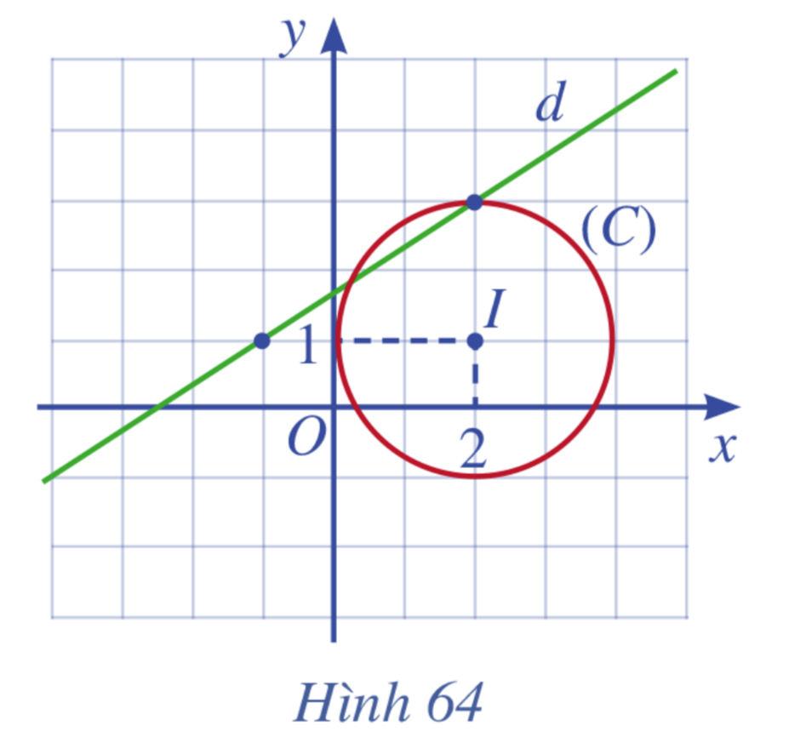
Bài 8. (tr104)
Quan sát Hình 64 và thực hiện các hoạt động sau:
a) Lập phương trình đường thẳng d;
b) Lập phương trình đường tròn (C);
c) Lập phương trình tiếp tuyến của đường tròn (C) tại điểm $M\left(2+\sqrt{2};1+\sqrt{2}\right)$.

Slide 34
Giải
a) Lập phương trình đường thẳng d;
(d) đi qua B(-1; 1) và A(2; 3) $⇒$ (d) nhận $\vec{AB}=(3;2)$ làm vectơ chỉ phương.
$⇒\left(d\right):\left\{\begin{aligned}x=−1+3t \\ y=1+2t\end{aligned}\right. (t là tham số)$
b) Lập phương trình đường tròn (C);
(C) có tâm I(2; 1), có bán kính
R = AI = $\sqrt{{(2−2)}^{2}+{(1−3)}^{2}}=2$
$⇒(C)$ có phương trình : ${(x−2)}^{2}+{(y−1)}^{2}=4$

Slide 35
Giải
c) Lập phương trình tiếp tuyến của đường tròn (C) tại điểm $M\left(2+\sqrt{2};1+\sqrt{2}\right)$.
Phương trình tiếp tuyến $∆$ của đường tròn (C) tại điểm M(2 + $\sqrt{2};1+\sqrt{2}$), có vectơ pháp tuyến $\vec{IM}=(\sqrt{2};\sqrt{2})$ là:
$$\sqrt{2}\left(x−2−\sqrt{2}\right)+\sqrt{2}\left(y−1−\sqrt{2}\right)=0$$
Hay $\left(∆\right):x+y−3−2\sqrt{2}=0$

Slide 36
Bài 9. (tr104)
Cho hai đường thẳng: $Δ_{1}:\sqrt{3}x+y−4=0;Δ_{2}:x+\sqrt{3}y−2\sqrt{3}=0$.
a) Tìm tọa độ giao điểm của hai đường thẳng Δ₁ và Δ₂.
b) Tính số đo góc giữa hai đường thẳng Δ₁ và Δ₂.
Giải
a) Toạ độ giao điểm của hai đường thẳng $∆_{1};∆_{2}$ là nghiệm của hệ phương trình:
$$\left\{\begin{aligned}\sqrt{3}x+y−4=0 \\ x+\sqrt{3}y−2\sqrt{3}=0\end{aligned}\right. ⟺\left\{\begin{aligned}x=\sqrt{3} \\ y=1\end{aligned}\right.$$
Vậy toạ độ giao điểm của hai đường thẳng $∆_{1}$ và $∆_{2}$ là ($\sqrt{3};1)$

Slide 37
Bài 9. (tr104)
Cho hai đường thẳng: $Δ_{1}:\sqrt{3}x+y−4=0;Δ_{2}:x+\sqrt{3}y−2\sqrt{3}=0$.
a) Tìm tọa độ giao điểm của hai đường thẳng Δ₁ và Δ₂.
b) Tính số đo góc giữa hai đường thẳng Δ₁ và Δ₂.
Giải
b) Đường thẳng $∆_{1}$ có vectơ pháp tuyến là ${\vec{n}}_{1}=$($\sqrt{3};1)$
Đường thẳng $∆_{2}$ có vectơ pháp tuyến là ${\vec{n}}_{2}=$(1;$\sqrt{3})$
Ta có: cos($∆_{1},∆_{2})=\left|cos⁡(\vec{n_{1}},\vec{n_{2}})\right|=\frac{\left|\vec{n_{1}}.\vec{n_{2}}\right|}{\left|\vec{n_{1}}\right|.\vec{n_{2}}}=\frac{\left|\sqrt{3}.1+1.\sqrt{3}\right|}{\sqrt{{\left(\sqrt{3}\right)}^{2}+1^{2}}.\sqrt{1^{2}+{\left(\sqrt{3}\right)}^{2}}}=\frac{2\sqrt{3}}{2.2}=\frac{\sqrt{3}}{2}$
Do đó ($∆_{1},∆_{2})={30}^{o}$

Slide 38
Bài 10. (tr104)
Cho biết mỗi đường conic có phương trình dưới đây là đường conic dạng nào (elip, hypebol, parabol) và tìm tọa độ tiêu điểm của đường conic đó.
a) $y^{2} = 18x;$
b) $\frac{x^{2}}{64}+\frac{y^{2}}{25}=1$
c) $\frac{x^{2}}{9}−\frac{y^{2}}{16}=1$

Slide 39
Giải
a) $y^{2} = 18x;$
y² = 18x là parabol có p = 9 $⇒$ Parabol có tiêu điểm là $F\left(\frac{9}{2};0\right)$
b) $\frac{x^{2}}{64}+\frac{y^{2}}{25}=1$
$\frac{x^{2}}{64}+\frac{y^{2}}{25}=1$ là elip có a² = 64 và b² = 25 $⇒c^{2}=a^{2}−b^{2}=39$
$⇒$ Elip có tiêu điểm F₁(-$\sqrt{39};0)$ và F₂($\sqrt{39};0)$
c) $\frac{x^{2}}{9}−\frac{y^{2}}{16}=1$
$\frac{x^{2}}{9}−\frac{y^{2}}{16}=1$ là hypebol có a² = 9 và b² = 16 $⇒c^{2}=a^{2}+b^{2}=25$
$⇒$ Hypebol có tiêu điểm F₁(-5; 0) và F₂(5; 0).

Slide 40
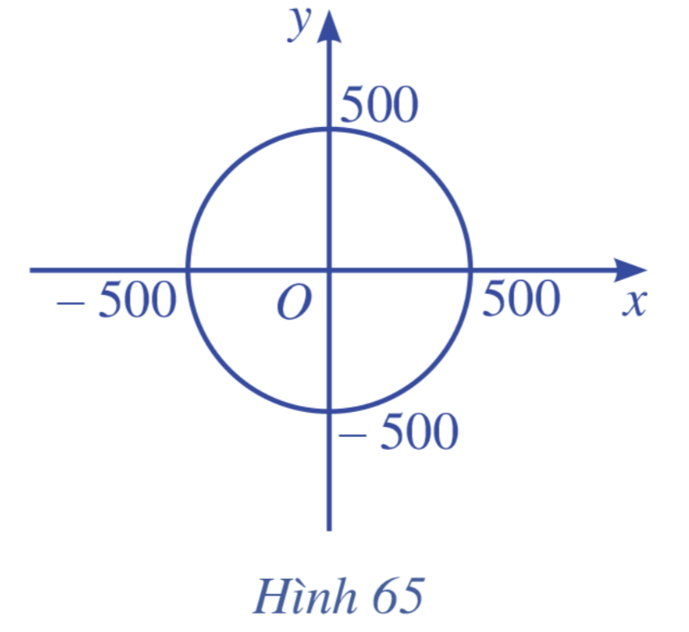
Bài 12. (tr104)
Trên màn hình ra đa của đài kiểm soát không lưu sân bay A có hệ trục toạ độ Oxy (Hình 65), trong đó đơn vị trên mỗi trục tính theo ki-lô-mét và đài kiểm soát được coi là gốc toạ độ 0(0 ; 0). Nếu máy bay bay trong phạm vi cách đài kiểm soát 500 km thì sẽ hiển thị trên màn hình ra đa như một điểm chuyển động trong mặt phẳng với hệ trục toạ độ Oxy.
Một máy bay khởi hành từ sân bay B lúc 14 giờ. Sau thời gian t (giờ), vị trí của máy bay được xác định bởi điểm M có toạ độ như sau: $\left\{\begin{aligned}x= \frac{1600}{3}−\frac{1400}{3}t \\ y=\frac{1900}{3}−\frac{1400}{3}t\end{aligned}\right.$

Slide 41
Giải
a) Tìm vị trí của máy bay lúc 14 giờ 30 phút. Thời điểm này máy bay đã xuất hiện trên màn hình ra đa chưa?
Lúc 14 giờ 30 phút, máy bay bay được t = 30 phút = $\frac{1}{2}$ giờ
$⇒$ Toạ độ của máy bay khi đó là:
$$\left\{\begin{aligned}x= \frac{1600}{3}−\frac{1400}{3}.\frac{1}{2}=300<500 \\ y=\frac{1900}{3}−\frac{1400}{3}.\frac{1}{2}=400<500\end{aligned}\right.$$
Vậy thời điểm này máy bay đã xuất hiện trên màn hình ra đa.

Slide 42
b) Lúc mấy giờ máy bay bay gần đài kiểm soát không lưu nhất? Tính khoảng cách giữa máy bay và đài kiểm soát không lưu lúc đó.
Gọi H là chân đường cao kẻ từ O đến đường thẳng (d):$\left\{\begin{aligned}x=\frac{1600}{3}−\frac{1400}{3}t \\ y=\frac{1900}{3}−\frac{1400}{3}t \end{aligned}\right.$
$⇒\vec{OH}\left(\frac{1600}{3}−\frac{1400}{3}t;\frac{1900}{3}−\frac{1400}{3}t\right)$
Ta có: $\vec{OH}.\vec{u_{d}}=0$ $⇔$ $\left(\frac{1600}{3}−\frac{1400}{3}t\right).\left(\frac{−1400}{3}\right)+\left(\frac{1900}{3}−\frac{1400}{3}t\right).\left(\frac{−1400}{3}\right)=0$
$⇔t=1,25=1 giờ 15 phút$.
Vậy máy bay gần đài kiểm soát không lưu nhất lúc: 14 giờ + 1 giờ 15 phút = 15h 15 phút.
Khoảng cách giữa máy bay và đài kiểm soát không lưu lúc đó là:
$$\left|\vec{OH}\right|=\sqrt{{\left(\frac{1600}{3}−\frac{1400}{3}.1,25\right)}^{2}+{\left(\frac{1900}{3}−\frac{1400}{3}.1,25\right)}^{2}}=50\sqrt{2}$$

Slide 43
c) Máy bay ra khỏi màn hình ra đa vào thời gian nào?
Gọi M$\left(\frac{1600}{3}−\frac{1400}{3}t;\frac{1900}{3}−\frac{1400}{3}t\right)$ là vị trí máy bay ra khỏi màn hình ra đa.
$⇒\left|\vec{OM}\right|=\sqrt{{\left(\frac{1600}{3}−\frac{1400}{3}.t\right)}^{2}+{\left(\frac{1900}{3}−\frac{1400}{3}.t\right)}^{2}}$ > 500
$⇔t<\frac{1}{2} hoặc t>2$
Vậy máy bay ra khỏi màn hình ra đa vào khoảng thời gian từ 14 giờ đến trước 14 giờ 30 phút và sau 16 giờ.

Slide 44
HƯỚNG DẪN
VỀ NHÀ
Ghi nhớ kiến thức trong bài
Đọc, chuẩn bị trước bài HĐTN
Hoàn thành các BT trong SBT

Slide 45
CẢM ƠN CÁC EM ĐÃ CHÚ Ý BÀI GIẢNG!

